Slide 1

용접로봇 자동화
용접로봇팀
김태준, 하현진, 서승훈
전재훈, 남상규, 이다현

Slide 2

2022 CAI Lab Meeting
용접 자동화

Slide 3
1. 진행 작업
1-1. 용접팀 인수인계 진행
# 팀에 합류한 남상규 석사과정과 이다현 학부연구생의 연구 진행을 위한 인수인계
- 워크스테이션 실습 진행
→ 학습 진행을 위한 가상환경 세팅 및 학습 코드 분석 진행
→ 학습 코드를 기반으로 필요한 라이브러리 설치
→ 샘플 데이터를 이용한 학습 진행 및 결과 확인 예정
→ 학습 세팅이 끝나는 대로 촬영한 데이터들을 이용한 학습 진행 예정
→ 학습 진행 시 dataset 비율(train, test, valid)을 다르게 설정하여 결과 차이 확인 예정
- 워크스테이션 실습 후 용접 테스트베드에서 사용중인 코드의 분석 진행 예정

Slide 4
1. 진행 작업
1-2. data 제작 업무 진행
# 용접 작업에서 주로 이용되는 V컷 pipe 모재의 data 촬영을 진행
- 5종의 pipe 100장씩의 Labeling 작업까지 완료
→ 워크스테이션 세팅 실습이 끝나는 대로 학습을 진행 예정
→ Train, Valid, Test 데이터의 비율 조정을 위한 학습 정확도 분석
→ 학습 결과에 따라 Train : Valid : Test 데이터 비율 재조정 진행
- 추가 200장씩의 데이터들에 대해서도 촬영 및 Labeling 작업은 계속해서 진행
종류 | 작은 pipe [60mm] | 중간 pipe [115mm] | 큰 pipe [165mm] | 검정 중간 pipe [115mm] | 검정 큰 pipe [165mm]
Train | 200 | 200 | 200 | 200 | 200
Valid | 50 | 50 | 50 | 50 | 50
Test | 50 | 50 | 50 | 50 | 50
[촬영 예정 pipe dataset 개수]
4

Slide 5
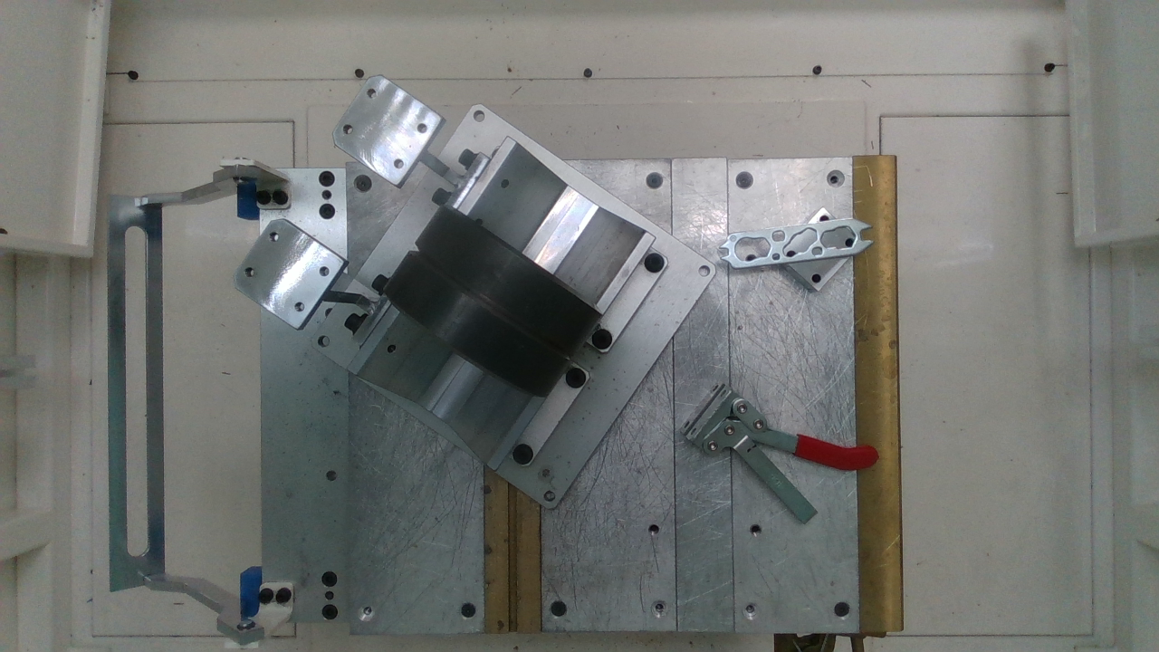
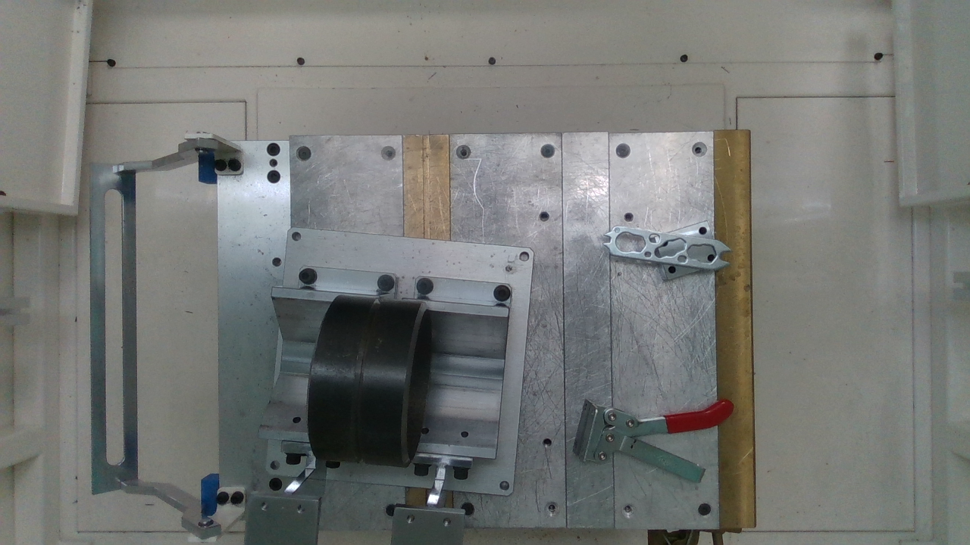
1. 진행 작업
1-2. data 제작 업무 진행
# 검은 pipe 데이터
- 이미지의 검출 라인이 뚜렷하게 보이지 않아 학습 결과를 보고 판단 예정
5

Slide 6
1. 진행 작업
1-3. 논문 1차 작성
# 개요를 바탕으로 틀이 되는 내용들의 작성 진행
- 윤종완 교수님의 피드백을 받는 대로 해당 개요의 수정을 우선적으로 진행 예정
- 근거가 될 수 있는 시각적 자료의 조사 및 제작을 함께 진행
# 논문의 근거가 될 관련 논문들의 조사 진행
- 용접과 관련이 있는 자동화 논문 뿐 아니라
vision 모델을 사용한 타 작업 자동화 논문들에 대해서도 조사해볼 예정
6

Slide 7
2. 이후 진행 계획
1. Pipe 및 Plate 데이터 추가 제작 진행
→ 촬영 및 Labeling 작업 완료한 데이터들로 학습 진행 예정
→ 학습 결과 분석 후 데이터 비율 재조정
→ 학습 진행과 함께 남은 200장의 pipe 데이터를 촬영 및 Labeling 진행 예정
→ pipe 모재의 촬영 완료 후 plate 모재의 촬영 진행 예정
2. 워크스테이션 실습이 끝나는 대로 용접 테스트베드의 코드 분석 예정
3. 논문 1차 작성 진행

Slide 8

2021 CAI Lab Meeting
용접 불량 검사

Slide 9
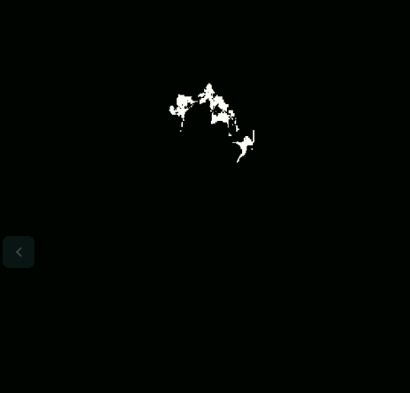
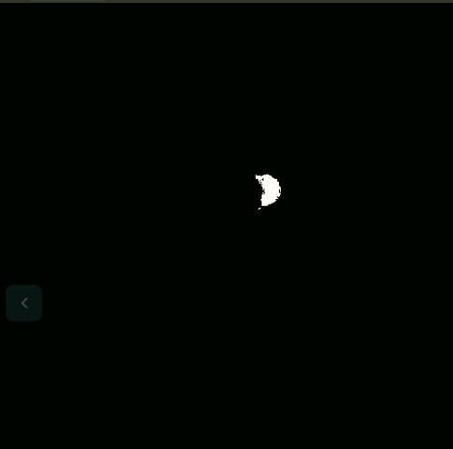
1. 진행 작업
1-1. HSV Threshold 값 수정
전체 파라미터에서 Welding Pool이 잘 Detect 되는 것 확인
Welding Pool과 붙어있는 Noise는 제거 불가 → HSV Threshold 값 수정으로 해결
9

Slide 10

1. 진행 작업
1-2. Welding Pool 꼭대기 찾기
1. Welding Pool Detect한 지점의 y좌표가 가장 큰 지점을 Welding Pool의 꼭대기로 선정
2. 꼭대기 좌표 값을 txt 파일로 저장
10

Slide 11
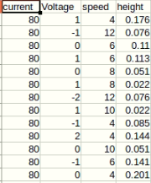
1. 진행 작업
1-2. 높이 계산
Projective Transformation 연산을 통한 높이 계산
파라미터 값과 높이 값이 csv 형태로 저장되도록 함
11

Slide 12

1. 진행 작업
1-2. 높이 계산
Projective Transformation 연산을 통한 높이 계산
높이 값은 소수 3째자리까지 반올림한 것을 counting 하여 가장 많은 값을 대표값으로 지정
파라미터 값과 높이 값이 csv 형태로 저장되도록 함
12

Slide 13
2. 이후 진행 계획
- 데이터 수집 완료 예정
- 파라미터 별 상관관계 분석등의 데이터 분석
- 용접 두께 예측하는 머신러닝 및 간단한 딥러닝 모델 성능 분석

Slide 14
2021 CAI Lab Meeting
용접 로봇 Calibration

Slide 15
감사합니다

